Slide 1
冒險27
Attention 注意力模式的概念

Slide 2

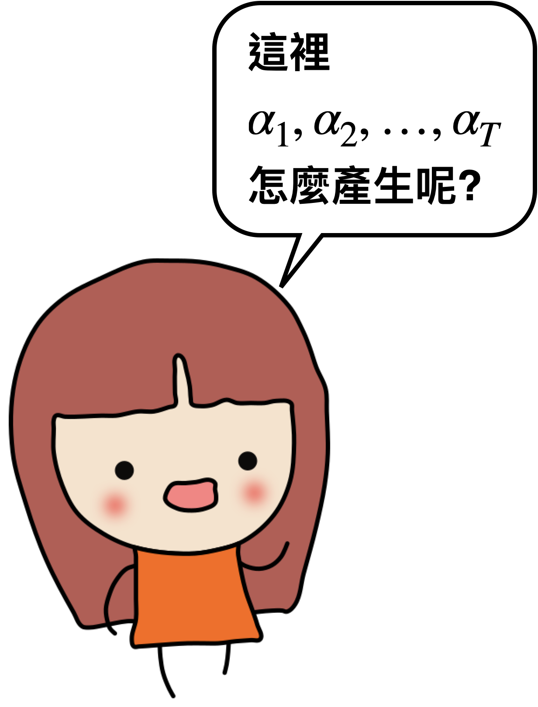

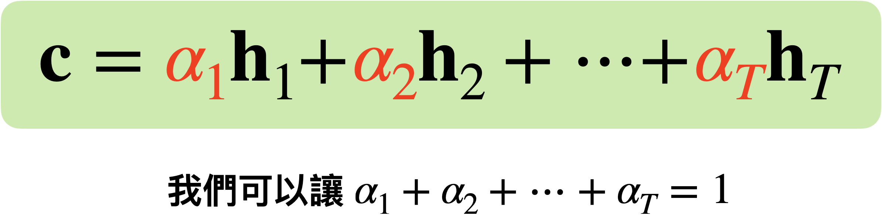

01 Attention 的想法
Attention 的想法
RNN 中最最重要，代表一段文字濃縮精華的向量 c，其實不一定要像傳統用最後一次的 $h_{T}$ 當我們的總結向量。
最常見的是把各時間點的代表向量，做線性組合，產生一個更好的總結特徵向量。
但解碼器不同的階段，很可能會在意的部份是不同的！

Slide 3
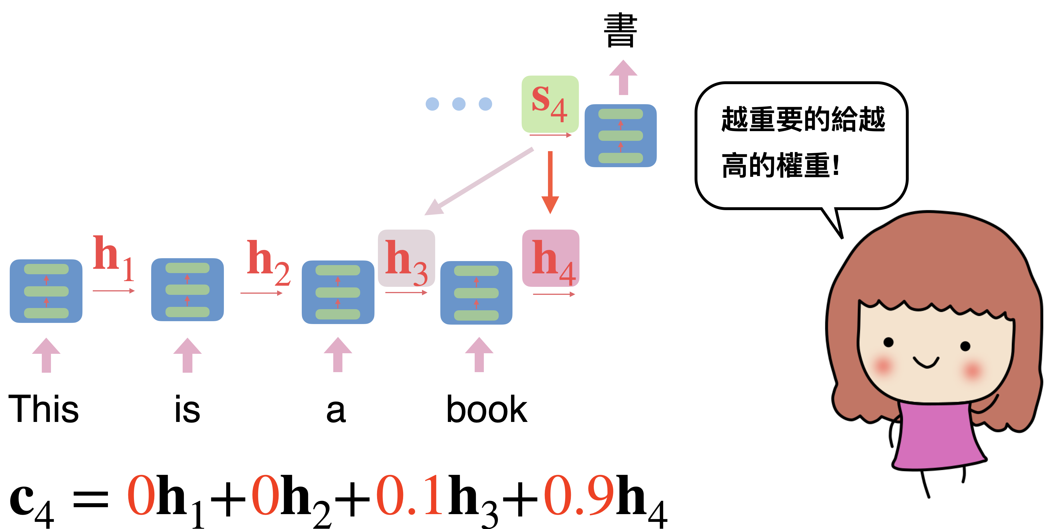
01 Attention 的想法
英翻中 ‘This is a book’ 例子
當翻譯到「這」的時候，解碼器這個 RNN 最在意的應該是 “This”
而翻譯到「書」 的時候，原本的句子中當然應該最重視 “book”
這種會把「注意力」放在某些特定特方的，就是所謂的注意力（Attention）模式。

Slide 4

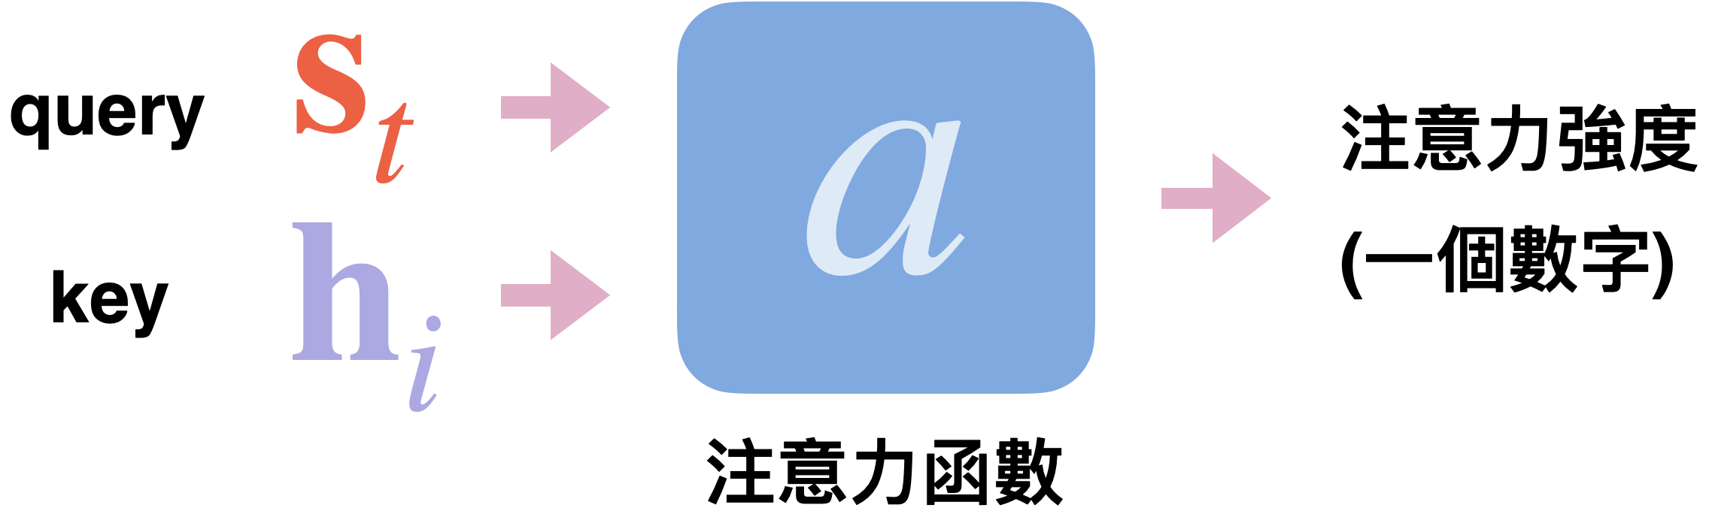
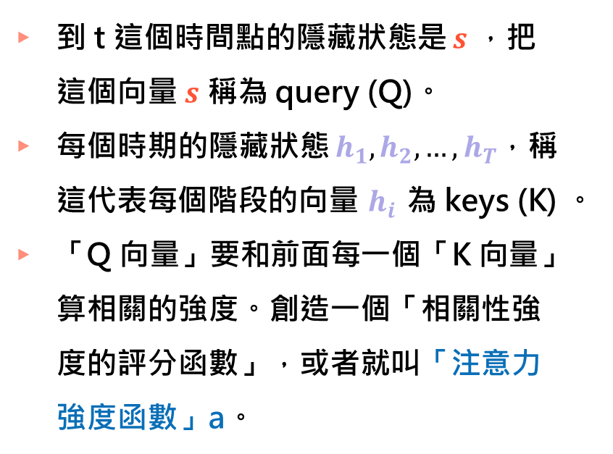

02 如何知道我們注意力要放在哪呢？
Query(Q) 和 Key(K) 的注意力函數
到 t 這個時間點的隱藏狀態是 $s$ ，把這個向量 $s$ 稱為 query (Q)。
每個時期的隱藏狀態 $h_{1}, h_{2}, …, h_{T}$，稱這代表每個階段的向量${ h}_{i}$ 為 keys (K) 。
「Q 向量」要和前面每一個「K 向量」算相關的強度。創造一個「相關性強度的評分函數」，或者就叫「注意力強度函數」a。
$$e=a(s, h)$$

Slide 5
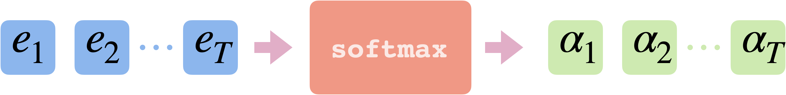
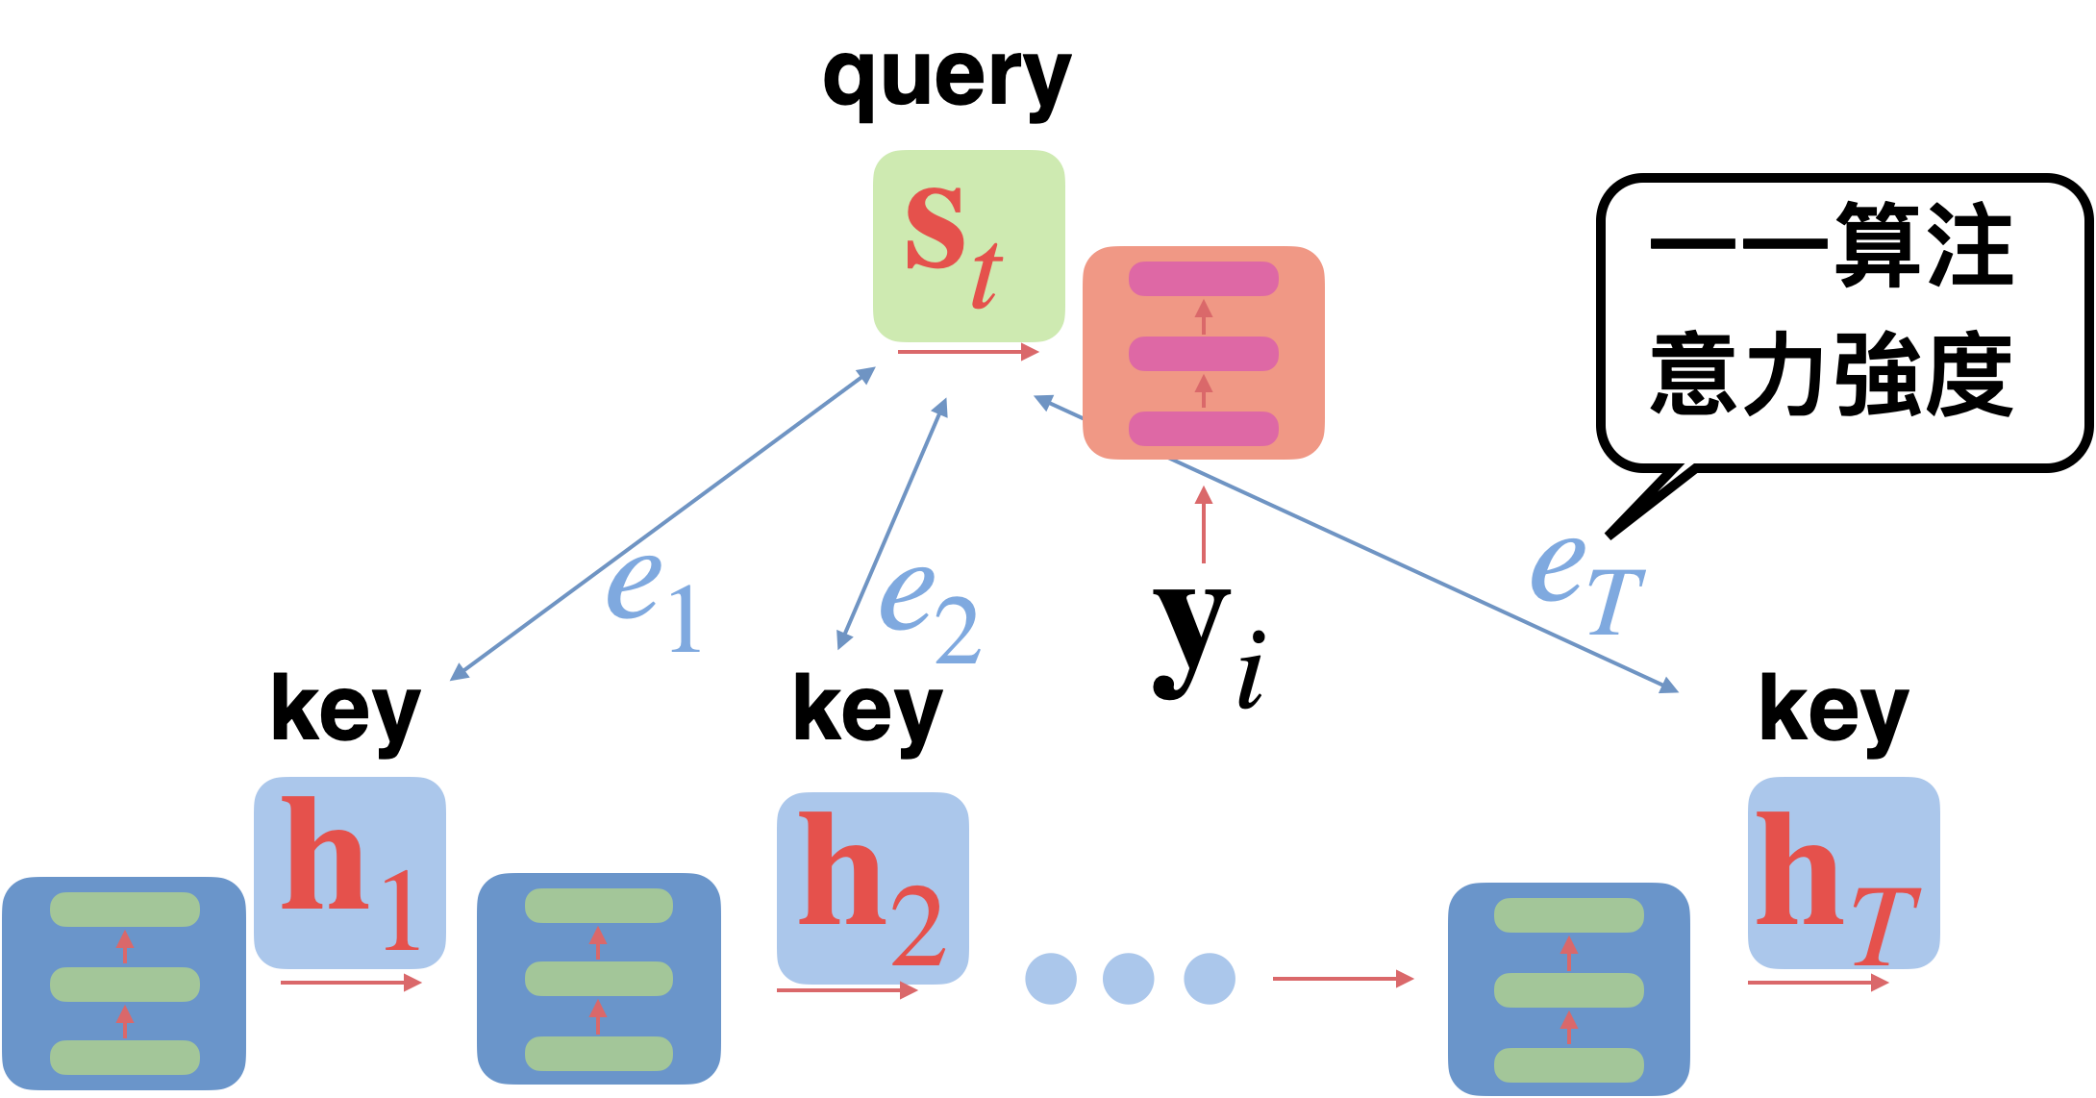
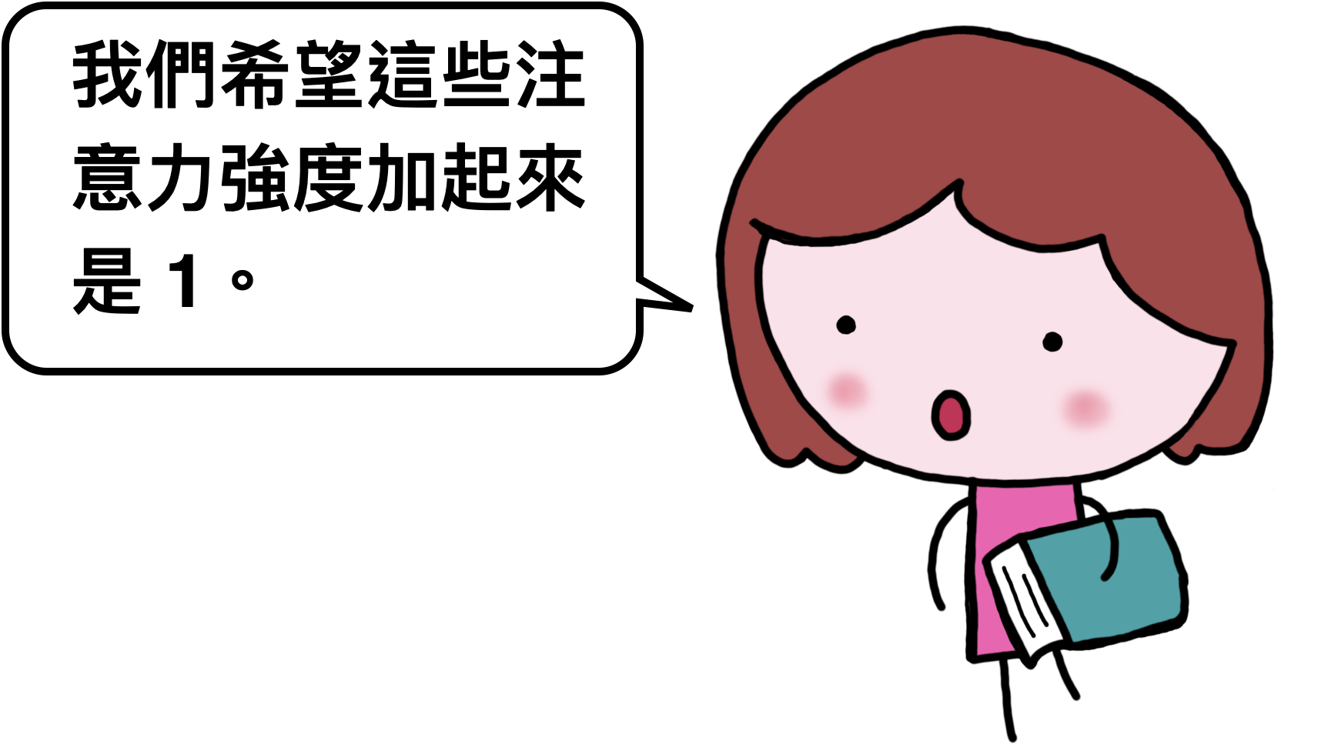
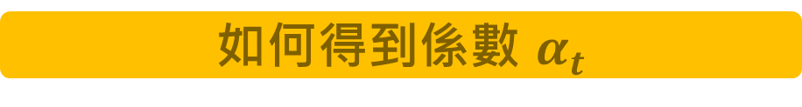

02 如何知道我們注意力要放在哪呢？
如何得到係數 $α_{t}$
先假設我們已經有了這個注意力函數 $a$

Slide 6
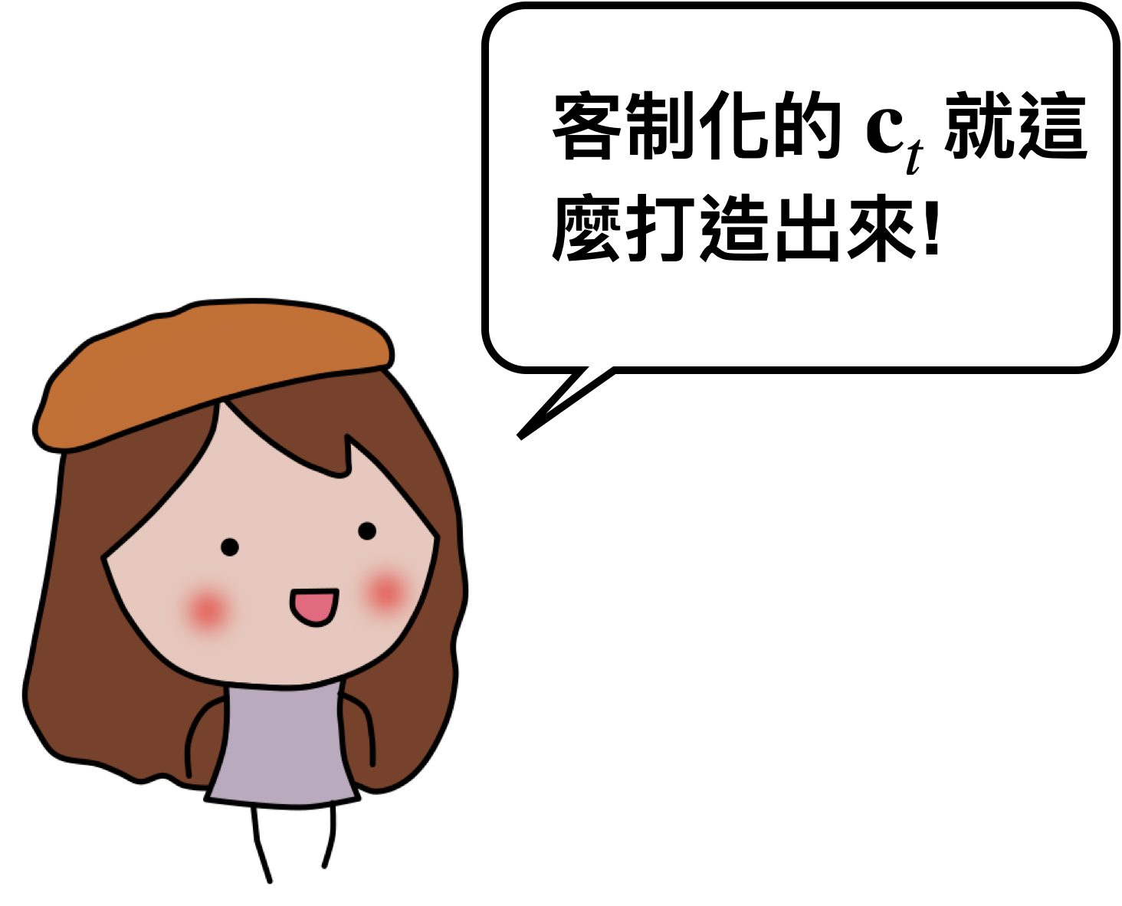
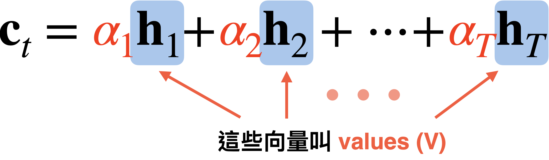
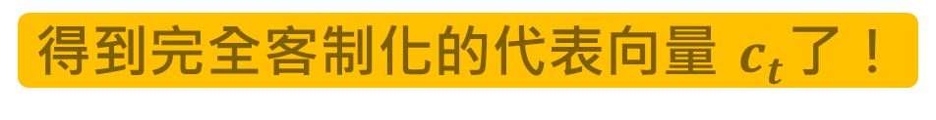

02 如何知道我們注意力要放在哪呢？
得到完全客制化的代表向量 $c_{t}$了！
每一個階段的特徵代表向量 $h_{1}, h_{2}, …,h_{T}$，這些向量我們會稱為 values (V)。雖然在 RNN 中 K（keys）向量和 V（values）向量基本上是一樣的！但更一般的情況這兩者可以是不同的向量。

Slide 7
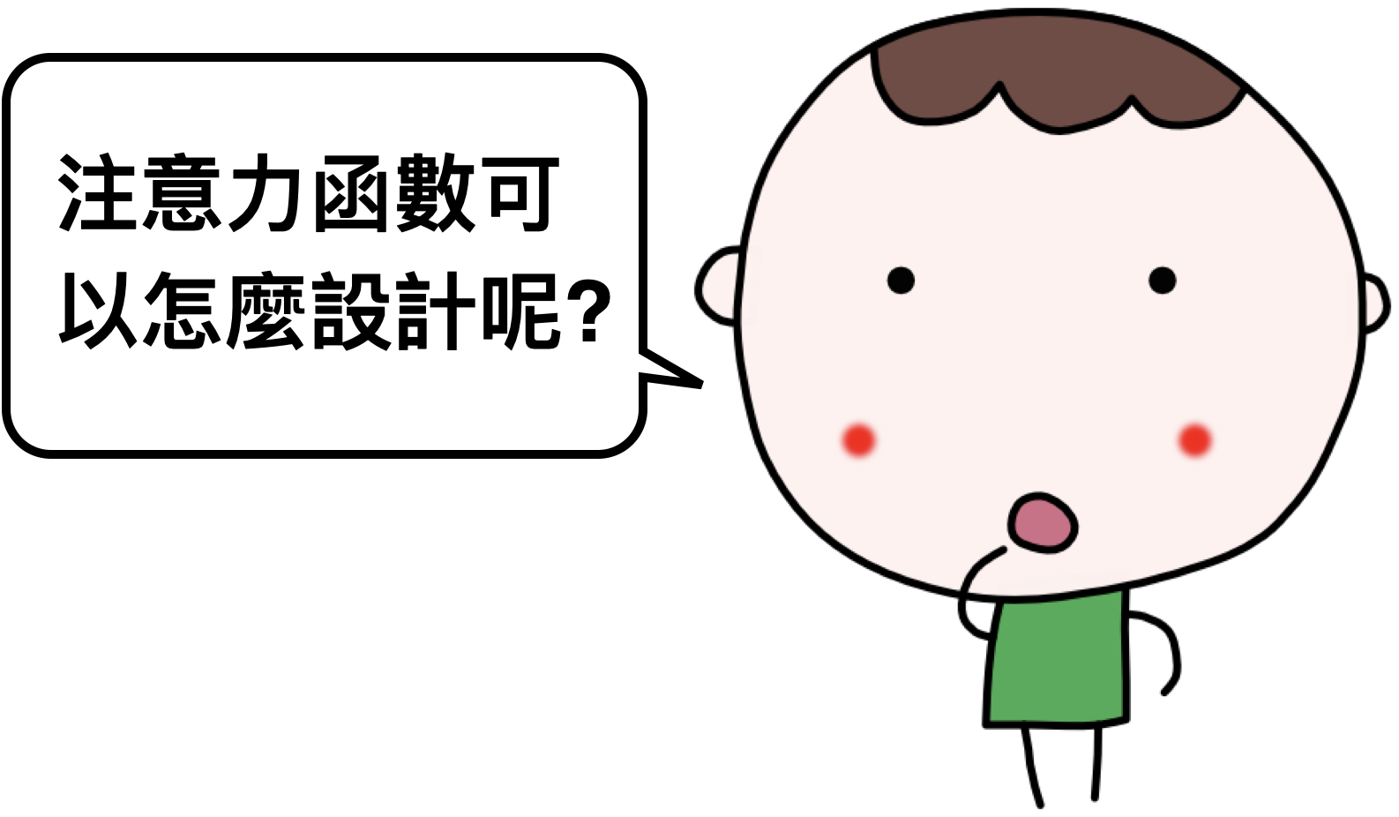
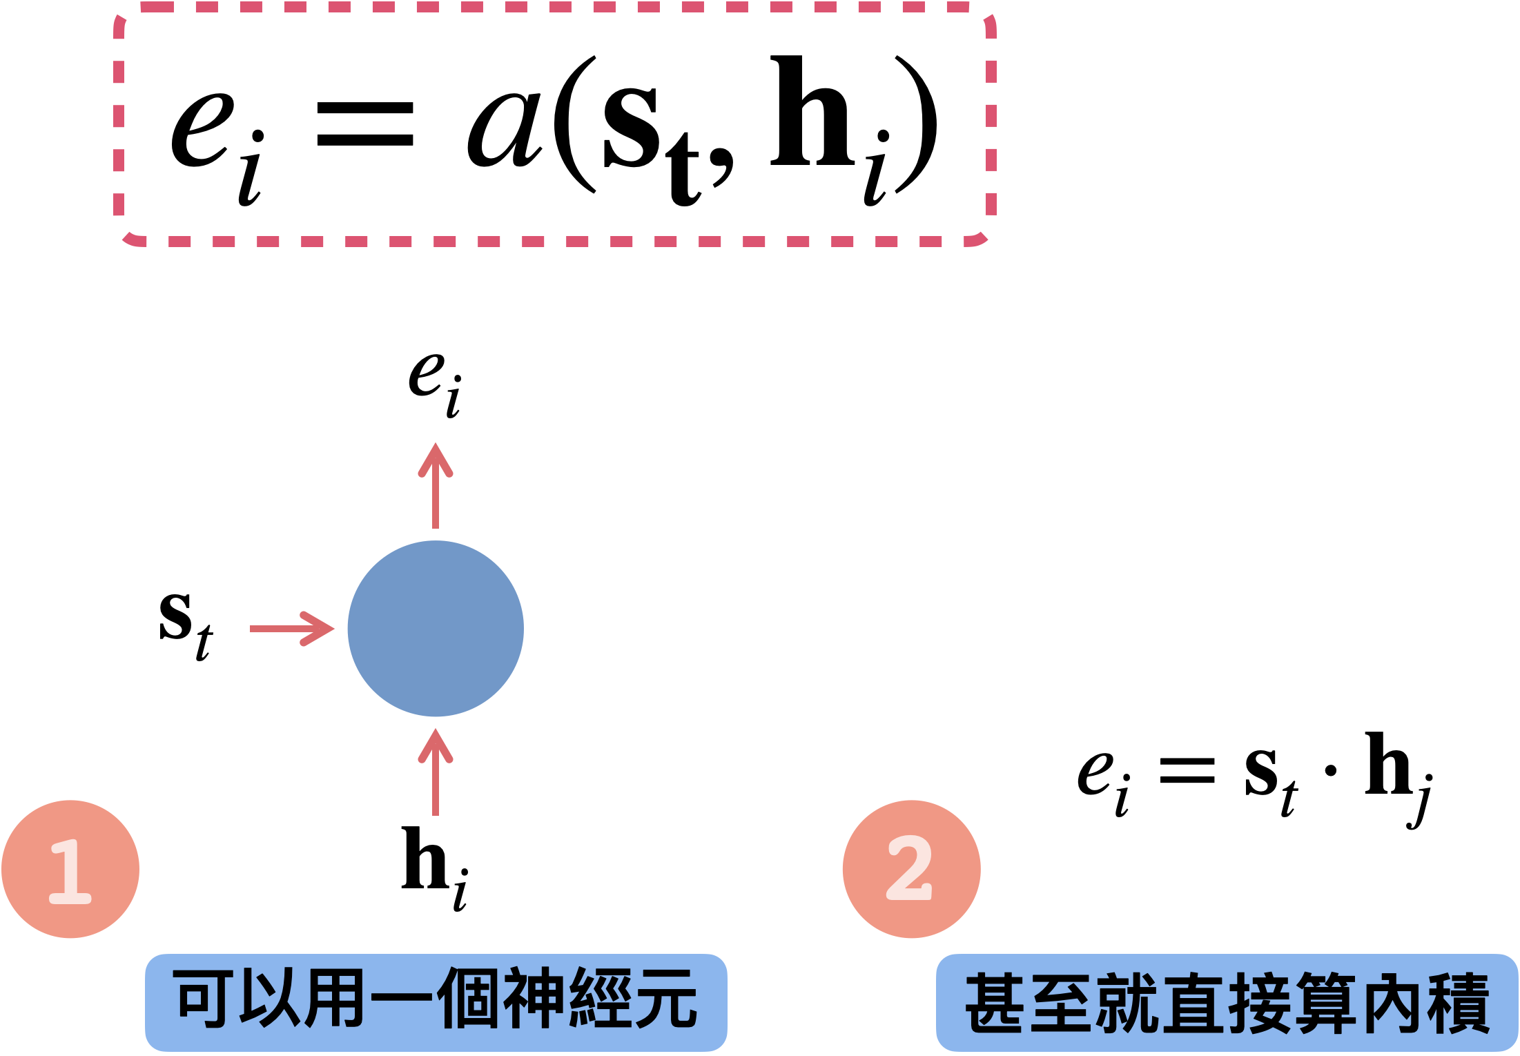
03 注意力函數該怎麼做呢？
神秘的注意力函數要怎麼設計呢？
「輸入向量，輸出一個數值」的函數都可以。
可以訓練一個神經元，當成是注意力函數！
直接用內積，也可以當成一個注意力函數！

Slide 8
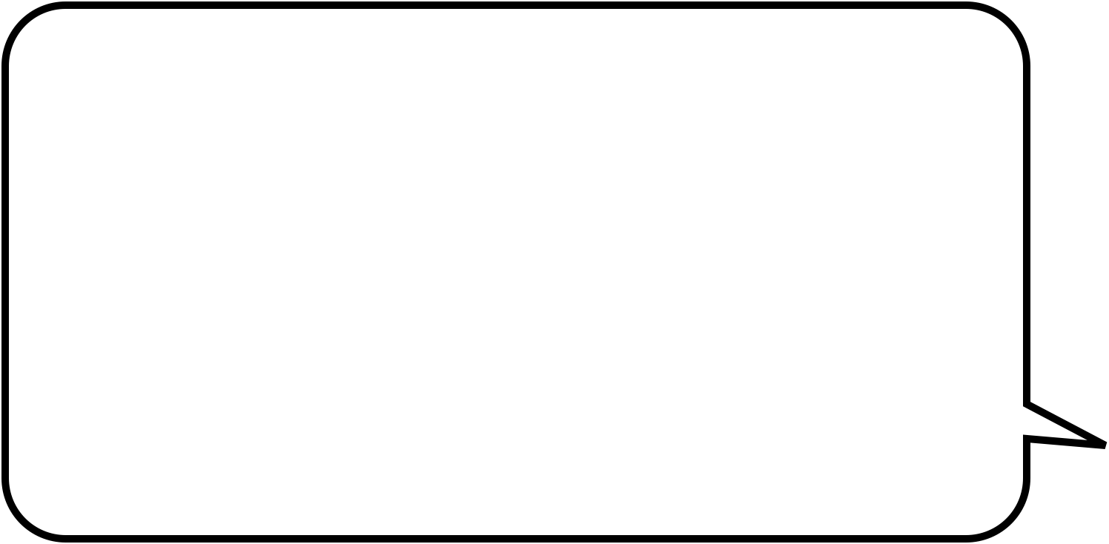

03 注意力函數該怎麼做呢？
對齊（alignment）模式
注意力（attention）模式很多地方會說這是對齊（alignment）模式。
如果以英翻中的例子就很清楚了！我們想翻譯 “This is a book”，當準備翻出「書」這個字的時候，我們的注意力應該會放在 “book” 身上，也就是把「書」和 “book”「對齊」。就是因為這樣，注意力模式，也叫做對齊模式！

Slide 9
冒險旅程 27
請用 NumPy 寫一個 softmax 的函式。

Slide 10

冒險旅程 27
建立一個注意力強度的向量 $e$= [2, -3, 5, 1.4, 0.6]，經過前一題寫好的 softmax函數轉換成 $α$ 。

Slide 11

冒險旅程 27
再建立一個 values 向量 $v$ = [0.5, 0.4, 1.3, 2, 2.4]，乘上前一題的 $α$ 計算出客製化的 $c_{t}$。

